Slide 1
Профилактика экстремистской деятельности в подростковой среде

Slide 2
Цель: формирование негативного отношения к экстремизму, Терроризму, агрессии в любой форме их проявления.
Задачи:
Воспитание установок признания, соблюдения и защиты прав и свобод человека и гражданина, соблюдения законов, уверенности в неотвратимости наказания за осуществление экстремистской деятельности;
формирование негативного отношения к насилию и агрессии в любой форме;
Повышение роли семьи в формировании у детей норм толерантности и снижение социальной напряженности в обществе;
формирование уважения и признания к себе и к людям, к их культуре;
развитие способности к толерантному общению, к конструктивному взаимодействию с представителями социума независимо от их мировоззрения и принадлежности (религиозной, национальной, этнической, социальной,…);
Противодействие экстремизму через общественные организации, ученическое самоуправление;
формирование умения определять границы толерантности.
Отработка навыков безопасного поведения учащихся в момент угрозы террористического акта.

Slide 3

Основные понятия
ЭКСТРЕМИЗМ
Большой толковый словарь дает следующее определение экстремизму: экстремизм – это приверженность крайним взглядам и мерам.
Акты насилия относятся к категории экстремистских, если:
а) они не только используются в качестве прямого способа достижения политических, идеологических и социальных целей, но и являются инструментом публичности и устрашения;
б) они направлены на то, чтобы причинить вред не непосредственному противнику, а другим людям.

Slide 4
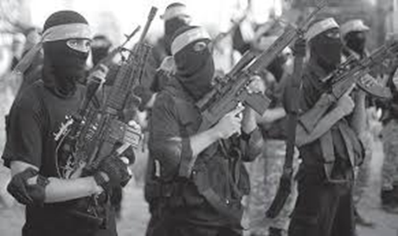
Основные понятия
ТЕРРОРИЗМ
Терроризм – это крайнее проявление экстремизма явление, связанное с насилием, угрожающее жизни и здоровью граждан.

Slide 5


Основные понятия
КСЕНОФОБИЯ
Ксенофо́бия (от греч. ξένος — чужой + φόβος — страх) — страх или ненависть к кому-либо или чему-либо чужому; восприятие чужого, как опасного и враждебного. Возведённая в ранг мировоззрения, может стать причиной вражды по принципу национального, религиозного или социального деления людей;
1. Болезненный, навязчивый страх перед
незнакомыми лицами.
2. Ненависть, нетерпимость к чему-н. чужому,незнакомому, иностранному.

Slide 6

Сопутствующие понятия
НАЦИОНАЛИЗМ
Национализм – это форма общественного единства, основанная на идее национального превосходства и национальной исключительности.

Slide 7
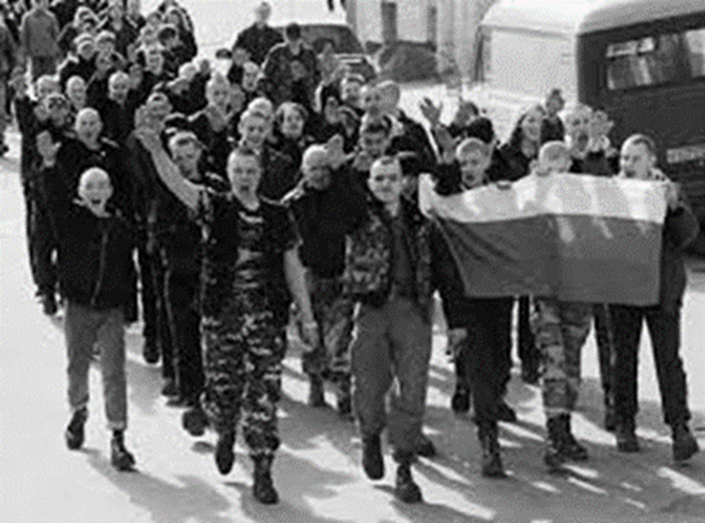
Сопутствующие понятия
РАСИЗМ
Расизм – это совокупность концепций, основу которых составляют положения о физической и психической неравноценности человеческих рас и о решающем влиянии расовых различий на историю и культуру человеческого общества.

Slide 8
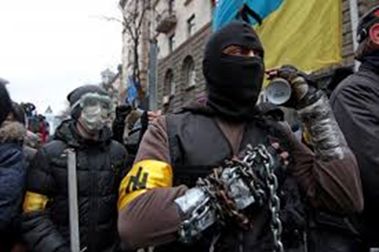
Сопутствующие понятия
Фашизм - это идеология и практика, утверждающие превосходство и исключительность определенной нации или расы и направленные на разжигание национальной нетерпимости, дискриминацию, применение насилия и терроризма, установления культа вождя.

Slide 9

Почему мы об этом говорим
Молодёжь – самая неподготовленная, пластичная среда для проникновения идей экстремизма с ещё несформировавшейся психикой, легко поддающаяся на уловки хорошо подготовленных провокаторов;
Экстремизм постоянно подпитывается неопределенностью положения молодого человека и его неустановившимися взглядами на происходящее.

Slide 10
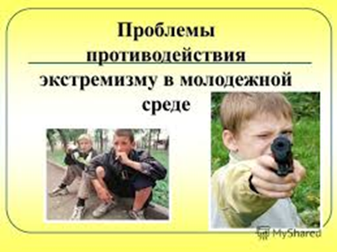
Почему мы об этом говорим
экстремизм проявляется чаще в тех обществах и группах, где проявляется низкий уровень самоуважения или же условия способствуют игнорированию прав личности.
данный феномен характерен для общностей не столько с так называемым «низким уровнем культуры», сколько с культурой разорванной, деформированной, не являющей собой целостности.
экстремизм соответствует обществам и группам, принявшим идеологию насилия и проповедующим нравственную неразборчивость, особенно в средствах достижения целей.

Slide 11
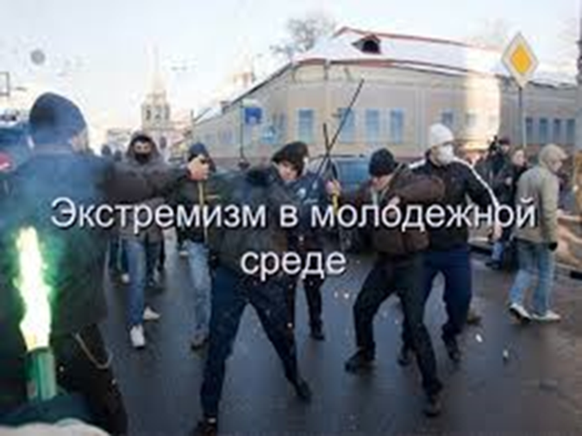
Причины возникновения экстремистских проявлений в молодежной среде
это обострение социальной напряженности в молодежной среде (характеризуется комплексом социальных проблем, включающим в себя проблемы уровня и качества образования, «выживания» на рынке труда, социального неравенства, снижения авторитета правоохранительных органов и т.д.);
это криминализация ряда сфер общественной жизни (в молодежной среде это выражается в широком вовлечении молодых людей в криминальные сферы бизнеса и т.п.);

Slide 12
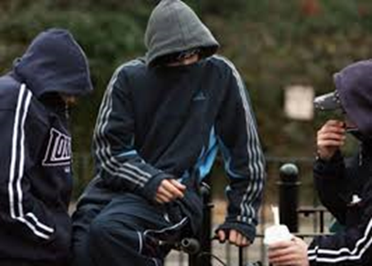
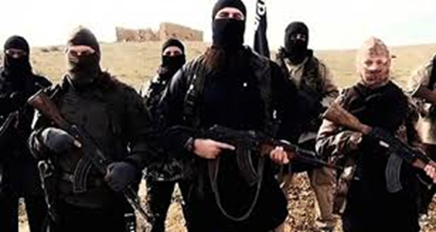
это изменение ценностных ориентаций (значительную опасность представляют зарубежные и религиозные организации и секты, насаждающие религиозный фанатизм и экстремизм, отрицание норм и конституционных обязанностей, а также чуждые российскому обществу ценности);
это проявление так называемого «исламского фактора» (пропаганда среди молодых мусульман России идей религиозного экстремизма, организация выезда молодых мусульман на обучение в страны исламского мира, где осуществляется вербовочная работа со стороны представителей международных экстремистских и террористических организаций).

Slide 13

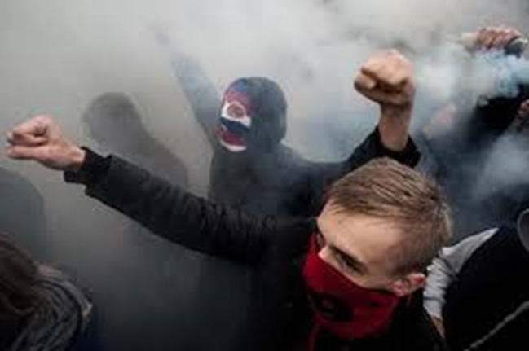
Это - рост национализма и сепаратизма (активная деятельность молодежных националистических группировок и движений, которые используются отдельными общественно-политическими силами для реализации своих целей);
это наличие незаконного оборота средств совершения экстремистских акций (некоторые молодежные экстремистские организации в противоправных целях занимаются изготовлением и хранением взрывных устройств, обучают обращению с огнестрельным и холодным оружием и т.п.).

Slide 14

это использование в деструктивных целях психологического фактора (агрессия, свойственная молодежной психологии, активно используется опытными лидерами экстремистских организаций для осуществления акций экстремистской направленности);
это использование сети Интернет в противоправных целях (обеспечивает радикальным общественным организациям доступ к широкой аудитории и пропаганде своей деятельности, возможность размещения подробной информации о своих целях и задачах, времени и месте встреч, планируемых акциях).

Slide 15
неотвратимость наказания за осуществление экстремистской деятельности;
1. Конституция Российской Федерации.
Экстремизм во всех своих проявлениях в разной степени, но всегда посягает именно на то, что закрепляет Конституция РФ: основы конституционного строя, права и свободы человека и гражданина, порядок и принципы государственного устройства и местного самоуправления.
2. Федеральный закон от 25 июля 2002 года № 114-ФЗ “О противодействии экстремистской деятельности”.
3. Федеральный закон от 05 июля 2002 года № 112-ФЗ “О внесении изменений и дополнений в законодательные акты Российской Федерации в связи с принятием Федерального закона “О противодействии экстремистской деятельности”

Slide 16

4. Федеральный закон от 6 октября 2003 года № 131-ФЗ “Об общих принципах организации местного самоуправления в Российской Федерации”.
5. Федеральный закон от 24 июля 2007 года № 211-ФЗ “О внесении изменений в отдельные законодательные акты Российской Федерации в связи с совершенствованием государственного управления в области противодействия экстремизму”.
6. Указ Президента Российской Федерации от 23 марта 1995 года № 310 (в редакции от 03.11.2004) “О мерах по обеспечению согласованных действий органов государственной власти в борьбе с проявлениями фашизма и иных форм политического экстремизма в Российской Федерации”.
7. Постановление Правительства Российской Федерации о 18.01.2003 г. № 27 (в редакции от 08.12.2008) “Об утверждении Положения о порядке определения перечня организаций и физических лиц, в отношении которых имеются сведения об их участии в экстремистской деятельности, и доведения этого перечня до сведения организаций, осуществляющих операции с денежными средствами или иным имуществом”.

Slide 17

Что мы противопоставляем экстремизму и терроризму?
Толерантность
Эмпатия
Сопереживание
Сочувствие
Сотрудничество
Дружба
Любовь
Независимость в принятии решений
Знания
Профессионализм
Патриотизм
Беззаветная любовь к Родине

Slide 18

Основные понятия
Толерантность - активная нравственная позиция и психологическая готовность к терпимости во имя позитивного взаимодействия между этносами, социальными группами, во имя позитивного взаимодействия с людьми иной культурной, национальной, религиозной или социальной среды.

Slide 19

Толерантность
Толера́нтность (от лат. tolerantia — терпение, терпеливость, принятие, добровольное перенесение страданий) — социологический термин, обозначающий терпимость к иному мировоззрению, образу жизни, поведению и обычаям. Толерантность не равносильна безразличию. Она не означает также принятия иного мировоззрения или образа жизни, она заключается в предоставлении другим права жить в соответствии с собственным мировоззрением

Slide 20

Толерантность
Согласно определению Философского энциклопедического словаря «толерантность — терпимость к иного рода взглядам, нравам, привычкам. Толерантность необходима по отношению к особенностям различных народов, наций и религий. Она является признаком уверенности в себе и сознания надежности своих собственных позиций, признаком открытого для всех идейного течения, которое не боится сравнения с другими точками зрения и не избегает духовной конкуренции».

Slide 21

Границы толерантности
Толерантность означает уважение, принятие и правильное понимание других культур, способов самовыражения и проявления человеческой индивидуальности. Под толерантностью не подразумевается уступка, снисхождение или потворство. Проявление толерантности также не означает терпимости к социальной несправедливости, отказа от своих убеждений или уступки чужим убеждениям, а также навязывания своих убеждений другим людям

Slide 22
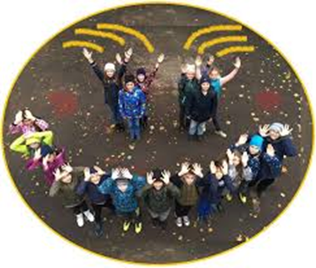
Эмпатия
Эмпа́тия (греч. ἐν — «в» + греч. πάθος — «страсть», «страдание», «чувство») — осознанное сопереживание текущему эмоциональному состоянию другого человека без потери ощущения внешнего происхождения этого переживания.
Соответственно эмпа́т — это человек с развитой способностью к эмпатии.
Слово «эмпатия» не имеет связи с какими-либо конкретными эмоциями (как, например, в случае со словом «сострадание») и в равной мере применяется для обозначения сопереживания любым эмоциональным состояниям

Slide 23

Сопереживание
Сопереживание — это переживание субъектом тех же эмоциональных состояний, которые испытывает другой человек, через отождествление с ним.
Сочувствие — один из социальных аспектов эмпатии, формализованная форма выражения своего состояния по поводу переживаний другого человека.

Slide 24


Дружба, любовь
Дру́жба — личные бескорыстные взаимоотношения между людьми, основанные на доверии, искренности, взаимных симпатиях, общих интересах и увлечениях. Обязательными признаками дружбы являются взаимность, доверие и терпение.
Людей, связанных между собой дружбой, называют друзьями.
Любо́вь — чувство, свойственное человеку, глубокая привязанность к другому человеку или объекту, чувство глубокой симпатии .

Slide 25

Независимость в принятии решений

Slide 26

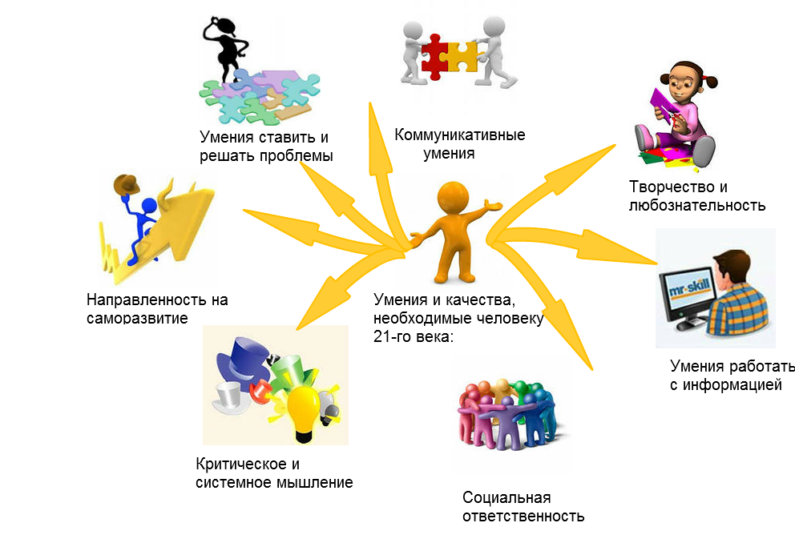
Знания, профессионализм
Зна́ние — форма существования и систематизации результатов познавательной деятельности человека;
это обладание проверенной информацией (ответами на вопросы), позволяющей решать поставленную задачу;
Знание помогает людям рационально организовывать свою деятельность и решать различные проблемы, возникающие в её процессе.
Профессионализм — особое свойство людей систематически, эффективно и надёжно выполнять сложную (профессиональную) деятельность в самых разнообразных условиях.

Slide 27



Патриотизм,
Беззаветная любовь к Родине
Патриоти́зм (греч. πατριώτης — соотечественник, πατρίς — отечество) — нравственный и политический принцип, социальное чувство, содержанием которого является любовь к родине и готовность пожертвовать своими интересами ради неё.
Патриотизм предполагает гордость достижениями и культурой своей родины, желание сохранять её характер и культурные особенности и идентификация себя (особое эмоциональное переживание своей принадлежности к стране и своему гражданству, языку, традициям) с другими членами народа, стремление защищать интересы родины и своего народа.
Любовь к своей родине, стране, народу, привязанность к месту своего рождения, к месту жительства

Slide 28




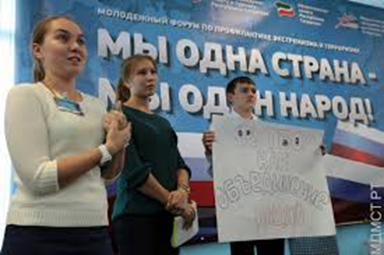
Борьба за мир во всём мире

Slide 29
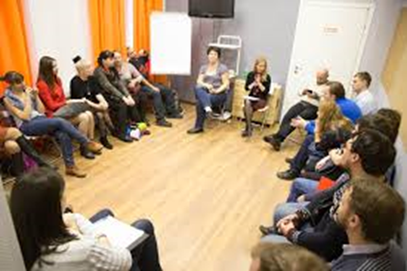
Делаем выводы:
Помните, что самые главные вопросы задаются не людям, а самому себе, но ответы на них следует искать вместе. Познание себя, управление собой должно стать постоянной заботой каждого молодого человека. Особого внимания требует умение управлять своим эмоциональным состоянием.
Учитесь путем тренировок отстраняться от своего привычного взгляда и смотреть на проблему и людей беспристрастно, вырабатывайте психологический взгляд стороннего наблюдателя.

Slide 30

Становясь старше, все больше внимания обращайте на появление и преодоление своих возрастных и профессиональных стереотипов. Изменение взглядов, мыслей и поведения требует многих усилий, большой внутренней работы и активности.
Помните, если другие не разделяют ваших точек зрения, это не показатель их несостоятельности.
Относитесь с иронией к значимости своей персоны, чаще улыбайтесь.

Slide 31
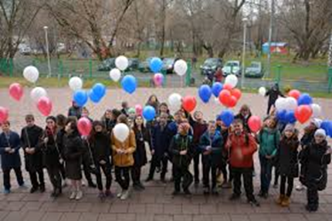
Не страдайте оттого, что не все упорядочено, строго, правильно в окружающей действительности и людях, принимайте окружающий мир таким, какой он есть, ведь для нас этот мир - единственный.
Взаимоотношения с единомышленниками и оппонентами стимулируют когнитивные и творческие процессы, больше общайтесь с разными людьми.

Slide 32
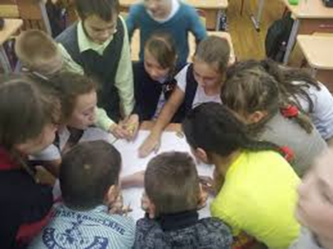
Будьте реалистами, не ждите легкости в процессе позитивного самоизменения, а главное, не ожидайте изменения окружающих людей, но при обнаружении изменений искренне порадуйтесь.
Если вы заинтересованы в продуктивном общении с людьми, обращайтесь к тому позитивному, что в них есть, поворачивайте людей к себе хорошей стороной.

Slide 33

Никогда не критикуйте личность, а давайте оценку только негативному поступку (не “ты плохой”, а “ты плохо поступил”).
Будьте терпимы к человеческим недостаткам и слабостям. В любой конфликтной ситуации учитесь находить и предлагать оптимальное решение. Умейте признавать свою неправоту и при необходимости - извиняться.

Slide 34


Делайте выбор самостоятельно, помня, что никто не может нам навязать толерантные отношения, и если вы считаете их малоэффективными и психологически не готовы их принять, это ваше право.
Развивайте наблюдательность, воображение, учитесь понимать эмоциональное состояние другого, верно истолковывать его поведение.

Slide 35

Мы разные, но нам хорошо вместе
Бывают разные ситуации – но надо оставаться человеком.
Доброта спасет мир.

Slide 36
как себя вести, если вас захватили в заложники:
Нужно:
Соблюдать спокойствие, не реагировать на оскорбления, унижения террористов;
Спрашивать разрешение на совершение любого действия (сесть. Встать, сходить в туалет…)
Запомнить как можно больше информации о террористах: количество, их облик, вооружение, места, где они расположились;
В случае ранения оказать себе первую помощь. Принять удобное положение. Меньше двигаться;
Расположиться подальше от окон, дверей и террористов. Это необходимо для обеспечения вашей безопасности в случае штурма помещения;
При штурме здания лечь на пол лицом вниз. Закрыв голову руками. Ни в коем случае нельзя бежать навстречу сотрудникам спецслужб.

Slide 37

Как себя вести, если вас захватили в заложники:
НЕЛЬЗЯ:
- Задавать террористам провокационные вопросы, злить их и оскорблять;
- Смотреть им в глаза, спорить;
- Излишне привлекать внимание;
- Резко двигаться и кричать;
- Пытаться бежать, если вы не уверены в успехе на 100%;
- Делать то, что они запретили.
Помните: главная цель заложника – остаться в живых.

Slide 38
Как себя вести, если рядом стреляют:
Если вы услышали звуки выстрелов с улицы, находитесь в помещении, ни в коем случае не подходите к окнам, не выходите на улицу.
Если стреляют рядом, постарайтесь уползти в какое –ни будь укрытие (за угол дома, в другое помещение) или спрятаться за преграду (песочницу, клумбу, мебель в помещении), если укрыться за чем – либо невозможно, лягте на пол или на землю, закройте голову руками, не шевелитесь;
Если стреляют в здании, где вы находитесь, от стрельбы лучше укрыться в помещении, где есть вода и еда или хотя бы вода (кухня, столовая, ванная комната)
ПОМНИТЕ: стреляющие реагируют на резкие движения. Попытка убежать или оказать сопротивление может стоить вам жизни.

Slide 39

Телефоны служб экстренного реагирования:
112 – служба спасения;
101 - пожарная служба;
102 – полиция;
103 – скорая помощь;
121,123 – служба «ребёнок в опасности»

Slide 40
Спасибо за внимание.

